Slide 1
OUTUBRO ROSA
2026
Prevenção e Detecção Precoce do Câncer
Dra. Ana Carolina Montes Ribeiro
Médica Ginecologista e Obstetra
CRM-DF 29445 | RQE 24.639

Slide 2
O Que Vamos Conversar
01
Câncer de Mama
Impacto no mundo e no Brasil, fatores de risco, rastreamento e sinais de alerta
02
Câncer de Colo Uterino
O papel do HPV, vacinação e exame preventivo
03
Câncer Colorretal
Quando investigar, fatores de risco e rastreamento

Slide 3
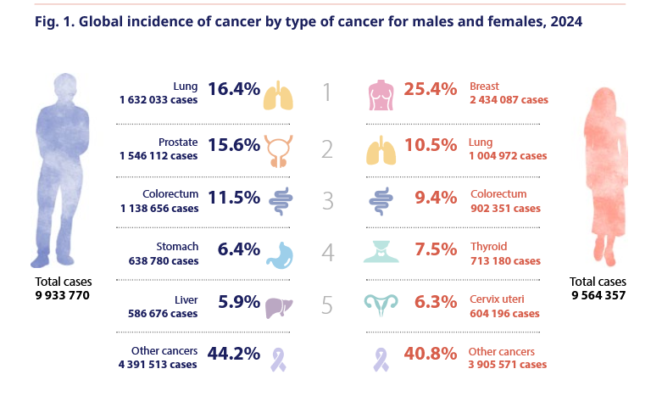
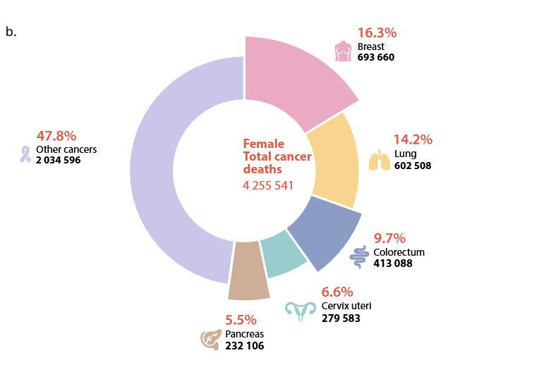
Câncer de Mama:
O Impacto
O câncer mais comum entre mulheres no mundo e no Brasil
2,4 mi
693 mil
novos casos por ano
no mundo
Óbitos por câncer de mama
Fonte: Global status report on cancer 2026: the future we choose together - OMS

Slide 4
Fatores de Risco
Não Modificáveis
Modificáveis
Idade acima de 50 anos
Obesidade e sobrepeso
História familiar (1º grau)
Sedentarismo
Mutações genéticas (BRCA1/BRCA2)
Consumo de álcool
Menarca precoce (antes dos 12 anos)
Tabagismo
Menopausa tardia (após 55 anos)
Dieta rica em gorduras
Primeira gestação após 30 anos
Os fatores modificáveis representam uma oportunidade real de reduzir o risco.

Slide 5
Rastreamento do Câncer de Mama
M
Mamografia
Principal exame de rastreamento — detecta lesões antes de serem palpáveis
40 –74 anos
Mamografia anual
Casos específicos podem ter início antes dos 40 anos!
E após 75 anos?!
Sim!
Á decisão é induvidualizada, baseada na estimative de vida.
Posso substituir por ULTRASSOM?
Não!
O ultrassom é uma ferramenta de apoio, mas não substitui a mamografia.
Fonte: SBM (Sociedade Brasileira de Mastologia)

Slide 6
Sinais de Alerta
Procure um médico se notar qualquer uma dessas alterações
Nódulo fixo e geralmente indolor
Alteração no formato da mama
!
!
Pele com aspecto de casca de laranja
Vermelhidão ou retração da pele
!
!
Saída de líquido pelo mamilo
Nódulo na axila (íngua)
!
!
Na dúvida, procure atendimento médico

Slide 7
Câncer de
Colo Uterino
Prevenção e Detecção Precoce

Slide 8
Prevenção do Câncer de Colo Uterino
O HPV (papilomavírus humano) causa praticamente todos os casos de câncer de colo uterino
Vacinação
contra HPV
Exame Preventivo – Genotipagem HPV
Tratamento
Precoce
Meninas e meninos: 9 a 14 anos (SUS)
Mulheres de 25 a 64 anos
Lesão precursora não é câncer
Homens e mulheres 9 a 45 anos (rede privada)
A cada 5 anos!
Tratamento e acompanhamento são eficazes
Protege antes do contato com o vírus
Detecta presença do vírus responsável pelo câncer.
Evita evolução para câncer invasivo
Evita não só cancer de colo uterino, mas outras neoplasias relacionadas com o virus

Slide 9
Principais dúvidas sobre o HPV:
Meu exame de HPV deu positivo. Vou ter câncer?
?
Meu HPV deu positivo. Isso significa que fui infectada recentemente?
?
Posso tomar a vacina contra o HPV mesmo que já tenha tido resultado positivo?
?

Slide 10
Câncer
Colorretal
Rastreamento e Prevenção

Slide 11
Câncer Colorretal
Fatores de Risco
Idade acima de 45 anos
História familiar
Dieta pobre em fibras
Carne processada em excesso
Obesidade e sedentarismo
Tabagismo e álcool

Slide 12
Câncer Colorretal
Rastreamento
Colonoscopia
A partir dos 45 anos para todos.
Antecipar se há história familiar.
Sangue oculto nas fezes
50 a 75 anos, com repetição a cada dois anos.

Slide 13
O Que Está ao Seu Alcance
Hábitos saudáveis que reduzem o risco de vários tipos de câncer
1
2
3
Atividade Física
Alimentação
Peso Saudável
150 min/semana de
exercício moderado
Frutas, vegetais e fibras;
menos ultraprocessados
IMC adequado reduz
o risco significativamente
4
5
6
Sem Álcool e Tabaco
Exames em Dia
Vacinação
Aumentam o risco
de vários cânceres
Mamografia, preventivo
e colonoscopia
Vacinação contra HPV disponível para pessoas de 9 -45 anos

Slide 14

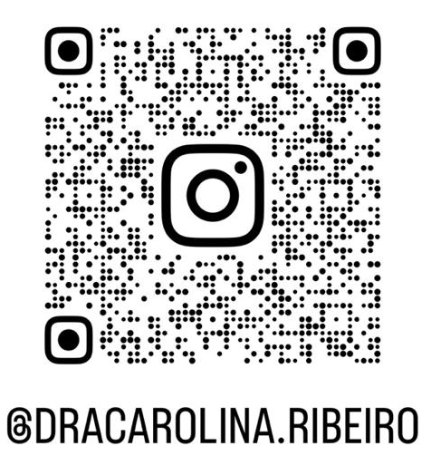
A prevenção
salva vidas
Cuide-se. Faça seus exames.
Converse com sua médica.
Obrigada!
Dra. Ana Carolina Montes Ribeiro
Médica Ginecologista e Obstetra
CRM-DF 29.445 | RQE 24.639
Notes:
Encerramento. Mensagem principal: a prevenção salva vidas. Câncer de mama, colo uterino e colorretal podem ser detectados precocemente ou evitados com rastreamento e hábitos saudáveis. Convidar o público a manter os exames em dia e conversar com o médico. Agradecer e abrir para perguntas.

